Slide 1
Μεταβολή θερμοκρασιών Η/Υ βάσει φορτίου
3^{ο} Γυμνάσιο Σύρου – Τμήμα Γ1
Σωτήρης Γιαννίρης
Υπεύθυνος Καθηγητής: Νικόλαος Σεμιτέκολος

Slide 2
Περιεχόμενα
Πρόλογος 3
Εισαγωγή
Παρουσίαση του προβλήματος 4
Υπόθεση της έρευνας 5
Μεθοδολογία της έρευνας 6
Σκοπός της έρευνας 7
Παράγοντες που δεν επηρεάζουν την έρευνα 8
Όρια της έρευνας 9
Θεωρητικό μέρος
Ιστορική αναδρομή/Γενικά στοιχεία 10-12
Ορισμός εννοιών που θα χρησιμοποιηθούν 13
Εποπτικό υλικό 14
Ερευνητικό μέρος
Κατάλογος μέσων που χρησιμοποιήθηκαν 14
Εκτέλεση του πειράματος - Καταγραφή αποτελεσμάτων 15-16
Συμπέρασμα - Προτάσεις 17
Πηγές πληροφόρησης 18

Slide 3
Πρόλογος
Η εργασία αυτή πραγματοποιήθηκε με την επίβλεψη του καθηγητή Νικόλαου Σεμιτέκολου και εντάσσεται στα πλαίσια του μαθήματος της Τεχνολογίας της Γ΄ τάξης του Γυμνασίου στην ενότητα ‘‘Έρευνα και πειραματισμός’’.

Slide 4
Εισαγωγή - Παρουσίαση του προβλήματος
Η έρευνα αυτή έχει ως σκοπό την ανάλυση των θερμοκρασιών, που αναπτύσσουν τα υποσυστήματα ενός υπολογιστή, κατά την εκτέλεση διεργασιών. Μέσω πειραμάτων, θα φτάσουμε σε συμπεράσματα σχετικά με τους παράγοντες που επηρεάζουν τις θερμοκρασίες αυτές σε μεγάλο βαθμό αλλά και σε μικρότερο. Επιπρόσθετα, θα εξετάσουμε την συμπεριφορά του επεξεργαστή υπό φορτίο.
Με λίγα λόγια, θα εξετάσουμε πώς μεταβάλλονται οι θερμοκρασίες των υποσυστημάτων ενός υπολογιστή υπό φορτίο, με δεύτερη μεταβλητή τον χρόνο.

Slide 5
Εισαγωγή - Υπόθεση της έρευνας
Με ένα συγκεκριμένο φορτίο προκύπτουν τρία διαφορετικά αποτελέσματα, τα οποία εκφράζονται με γραφήματα:
Η απλούστερη υπόθεση θα ήταν, η θερμοκρασία να ανεβαίνει γραμμικά, με άλλα λόγια, να έχουμε σταθερή αύξηση. Δεν συμβαίνει ούτε επιβράδυνση, ούτε επιτάχυνση.
(Συνάρτηση μορφής αx = y)
Στην δεύτερη υπόθεση, η θερμοκρασία ανεβαίνει εκθετικά, δηλαδή ξεκινά με αργό ρυθμό και επιταχύνει όλο και πιο γρήγορα μέχρι ένα σημείο όπου σταματά, λόγω των συστημάτων που είναι σχεδιασμένα να προστατεύσουν τον υπολογιστή, ψύξης, κτλ.
(Συνάρτηση μορφής x^(α) = y)
Στην τρίτη υπόθεση, η θερμοκρασία ανεβαίνει με μορφή λογάριθμου. Αυτό έχει ως αποτέλεσμα την αρχικώς ταχεία αύξηση της θερμοκρασίας, η οποία στη συνέχεια θα σημειώσει επιβράδυνση.
(Συνάρτηση μορφής log_a (x))

Slide 6
Εισαγωγή - Μεθοδολογία της έρευνας
Θα μελετήσουμε την ανάπτυξη των θερμοκρασιών σε σχέση με τους παράγοντες του χρόνου και φορτίου έτσι ώστε να αξιολογήσουμε ποια παραπάνω υπόθεση είναι ορθότερη. Με άλλα λόγια, ποια υπόθεση καλύτερα αντιπροσωπεύει τα πραγματικά αποτελέσματα.
Η θερμοκρασία του χώρου υλοποίησης του πειράματος θα σταθεροποιηθεί τεχνητά στους 21°C, που είναι ο μέσος όρος του ορισμού της θερμοκρασίας δωματίου του AHD (American Heritage Dictionary of the English Language). Η σχετική υγρασία θα σταθεροποιηθεί στο 60% rh, που είναι το γενικώς αποδεκτό ως ιδανικό, διότι δεν υπάρχει διαθέσιμη επιστημονικά ιδανική υγρασία.
Θα πραγματοποιηθεί μια μέτρηση αρχικά και θα ακολουθήσει μια επανάληψη.
Η πρώτη μέτρηση θα ξεκινήσει με ελαφρώς απαιτητική χρήση του Η/Υ, με αρχικά σταθερή θερμοκρασία των υποσυστημάτων. Έπειτα, θα μετρηθούν ~10 λεπτά μηδενικής χρήσης από τον χρήστη καθώς ο υπολογιστής ψύχεται και σημειώνει σταθερή θερμοκρασία ξανά, σε όλα τα υποσυστήματα. Μετά από1 λεπτό θα πραγματοποιηθεί η πρώτη μέτρηση για 6 λεπτά, θα γίνει ψύξη μέχρι την σταθεροποίηση της θερμοκρασίας, θα ακολουθήσει 1 λεπτό αναμονής και επαναφόρτωση της ίδιας χρονικής διάρκειας.

Slide 7
Εισαγωγή - Σκοπός της έρευνας
Τα αποτελέσματα της έρευνας αυτής μπορούν να χρησιμοποιηθούν ως βάσεις για παραγωγή πιο αποδοτικών συστημάτων ψύξης για ηλεκτρονικούς υπολογιστές είτε σε μορφή λογισμικού είτε σε μορφή υλικών μέσων, π.χ. ανεμιστήρες, θερμοαγώγιμη πάστα, απαγωγοί θερμότητας κ.α.
Επιπρόσθετα, η έρευνα αυτή θα μπορούσε να φανεί χρήσιμη σε ερευνητές που σκοπεύουν να εξετάσουν το ίδιο θέμα με μεγαλύτερη ακρίβεια.

Slide 8
Εισαγωγή - Παράγοντες που δεν επηρεάζουν την έρευνα
Οι παράγοντες που δεν επηρεάζουν τα αποτελέσματα της έρευνας είναι οι εξής:
Η θερμοκρασία εκτός του κλειστού χώρου που πραγματοποιείται το πείραμα.
Οι μικρές διαφορές στην θερμοκρασία, υγρασία και ατμοσφαιρική πίεση του χώρου πραγματοποίησης του πειράματος.
Η διαστολή των μετάλλων του ηλεκτρονικού υπολογιστή.
Η αυτοματοποιημένη λειτουργία των ανεμιστήρων του υπολογιστή.

Slide 9
Εισαγωγή - Όρια της έρευνας
Τα όρια της έρευνας είναι τα εξής:
Ο μικρός αριθμός πειραμάτων και μετρήσεων.
Οι μικρές μεταβολές θερμοκρασίας, πίεσης και υγρασίας του κλειστού χώρου πραγματοποίησης του πειράματος.
Ο αριθμός διαφορετικών υπολογιστών για την πραγματοποίηση του πειράματος.
Ο περιορισμένος χρόνος συγγραφής της εργασίας.
Ο αριθμός επιπλέον αγνώστων πληροφοριών που θα αποκαλυφθούν από το συμπέρασμα των πειραμάτων.

Slide 10
Θεωρητικό μέρος - Ιστορική αναδρομή/Γενικά στοιχεία
(1)
Οι πρώτοι ηλεκτρονικοί υπολογιστές λυχνίας κενού μπορούσαν να βασιστούν στην φυσική ροή του αέρα για να ψυχθούν, ενώ λίγοι χρειάζονταν ειδικά μέσα για να δημιουργήσουν τεχνητή ροή του αέρα.
Οι πρώτοι επιτραπέζιοι υπολογιστές είχαν επεξεργαστές Intel 8086 ή Intel 8088 στη μορφή κλασικών ολοκληρωμένων κυκλωμάτων παραλληλόγραμμου σχήματος. Αυτοί βρίσκονταν πάνω σε μια βάση τοποθέτησης IC και δεν απαιτούσαν ψύξη. Στην πραγματικότητα θερμαίνονταν ελάχιστα ή καθόλου. Ανάλογα, δε χρειαζόταν καθόλου ψύξη η κάρτα ελεγκτή δίσκων, η κάρτα γραφικών VGA και η κάρτα ήχου. Ήταν πρώιμες υλοποιήσεις χαμηλής ισχύος.
Η κατάσταση άλλαξε με την έλευση του Intel 486. Πράγματι, οι πρώτοι χρήστες που αγόρασαν ένα τέτοιο μηχάνημα και έτυχε να ανοίξουν το κουτί, παρατήρησαν πως πάνω στον επεξεργαστή υπήρχε μια μικρή μεταλλική ψύκτρα, που συνοδευόταν από ένα ανεμιστηράκι 60mm. Χωρίς αυτήν τη διάταξη, προφανώς, ο επεξεργαστής κινδύνευε να καταστραφεί από υπερθέρμανση.

Slide 11
Θεωρητικό μέρος - Ιστορική αναδρομή/Γενικά στοιχεία
(2)
Τα πράγματα σοβάρεψαν ακόμα περισσότερο με τους ισχυρότερους 486 των 66MHz, 80ΜΗz και 100 MHz από την AMD. Εδώ ξεκίνησαν και κάποιες πρώτες προσπάθειες overclocking ή υπερχρονισμού από εξειδικευμένους χρήστες, που με τη σειρά τους έπρεπε να τοποθετήσουν μεγαλύτερα ψυκτράκια και πιο δυνατούς μίνι ανεμιστήρες στις CPUs. Μικρές ψύκτρες (αλλά χωρίς ανεμιστήρες), μπορούσε να δει κάποιος κολλημένες στα chipsets των μητρικών καρτών, καθώς τα τελευταία ξεκινούσαν να γίνονται πιο ισχυρά και να θερμαίνονται.
Η ψύξη στο desktop έφτασε σε κομβικό σημείο με την εμφάνιση των sockets 370 από την Intel και 462 από την AMD. Ο χρονισμός των επεξεργαστών αυξήθηκε σημαντικά και μπορεί να συνοδεύονταν από τις stock ψύκτρες τους αλλά τι γινόταν με τους gamers και τους overclockers;
Οι τελευταίοι βρίσκονταν σε αναζήτηση δραστικών λύσεων, καθώς οι εταιρίες παραγωγής ψυκτρών δε μεγάλωναν το μέγεθός τους. Πράγματι, οι ψύκτρες ήταν ακόμα μικρές, με επεκτάσιμα σχήματα στα πτερύγια (οι γνωστές «βάρκες»). Σημειώνεται πως οι ψύκτρες με αγωγούς χαλκού με υγρό (σωληνάκια) δεν κυκλοφορούσαν ακόμα. Έτσι, τα καταστήματα ειδών Πληροφορικής, βλέποντας τη μεγάλη ζήτηση για είδη ψύξης επεξεργαστή, ξέφυγαν από την πεπατημένη και απευθύνθηκαν σε ειδικές βιομηχανίες κατασκευής ισχυρών ανεμιστήρων στα 60mm ή 80mm.

Slide 12
Θεωρητικό μέρος - Ιστορική αναδρομή/Γενικά στοιχεία
(3)
Δυνατοί ανεμιστήρες, που προορίζονταν κυρίως για βιομηχανικές εφαρμογές, έγιναν διαθέσιμοι σε ειδικά ράφια για «ψαγμένους». Τα καλύμματα που τους περιέκλειαν ήταν μεγαλύτερα σε μήκος, θυμίζοντας μικρές τουρμπίνες, και τα πτερύγια ήταν ειδικά για να προσδίδουν πολύ μεγάλη ροή αέρα. Οι κινητήρες ήταν ισχυροί και πολύ θορυβώδεις, ενώ έπρεπε να τοποθετούνται προστατευτικές γρίλιες, καθώς οι υψηλές στροφές και η ισχύς των ανεμιστήρων μπορούσαν να προκαλέσουν ατύχημα.
Η κορύφωση της υπερβολής ήρθε με τους «counter-rotating fans». Ήταν διατάξεις που περιλάμβαναν δύο ανεμιστήρες πολύ υψηλών στροφών, περικλειόμενους από θήκη τύπου τουρμπίνας. Αυτοί περιστρέφονταν σε αντίστροφη φορά (όπως στα ελικοφόρα διπλής προπέλας), κάτι που δημιουργούσε πολύ ισχυρή στήλη συμπιεσμένου αέρα πετυχαίνοντας ταυτόχρονα και ροή. Εξυπακούεται πως ήταν σπάνιοι και αρκετά ακριβοί.
Η χρονολογική περίοδος αυτή τελείωσε με την εμφάνιση των μεγάλου μεγέθους ψυκτρών για επεξεργαστές. Οι εταιρίες συστημάτων ψύξης εφηύραν μια σειρά από ογκώδεις και αποτελεσματικές ψύκτρες, με μεγάλο βάρος, κατασκευασμένες από καλά υλικά. Αυτές είχαν για πρώτη φορά τους γνωστούς πλέον θερμοαπαγωγούς σωλήνες χαλκού. Ήταν πολύ αποτελεσματικές και έφεραν ανακούφιση στα αυτιά των χρηστών. Οι παλιότεροι, θορυβώδεις ανεμιστήρες υψηλών στροφών αντικαταστάθηκαν από αθόρυβους στα 120mm. Οι τελευταίοι μπορούσαν, με χαμηλότερες στροφές, να προσφέρουν την ίδια ροή αέρα λόγω του μεγέθους τους.

Slide 13
Θεωρητικό μέρος - Ορισμός εννοιών που θα χρησιμοποιηθούν
C.P.U./Κ.Μ.Ε. = Central Processing Unit / Κεντρική Μονάδα Επεξεργασίας = Ο “Εγκέφαλος” του υπολογιστή.
Desktop = Σταθερός υπολογιστής
(CPU) Core/Πυρήνας (ΚΜΕ) = Κομμάτια που απαρτίζουν τον επεξεργαστή.
CPU Usage = Χρήση της Κεντρικής Μονάδας Επεξεργασίας σε ποσοστό (%).
CPU Throttling = Αυτοματοποιημένη μείωση χρονισμού του επεξεργαστή για μείωση/σταθεροποίηση των θερμοκρασιών. Εκφράζεται σε ποσοστό (%). Όταν εφαρμόζεται, μειώνεται η χρήση της Κεντρικής Μονάδας Επεξεργασίας/ CPU Usage. Οι δύο όροι είναι αντίθετοι.
Χρονισμός του συστήματος/ΚΜΕ = Ο ρυθμός με τον οποίο επεξεργάζεται ένα σύστημα πληροφορίες.
Σύμβολο “ ~ ” = Κατά προσέγγιση, περίπου.
Σύμβολο “ +/- ” = Συν/Πλην, κατά προσέγγιση με ακρίβεια της τιμής που ακολουθεί.

Slide 14
Ερευνητικό μέρος - Κατάλογος μέσων που χρησιμοποιήθηκαν
Αφυγραντήρας Δωματίου
Κλιματιστικό Δωματίου
Σταθερός ηλεκτρονικός υπολογιστής
Πρόγραμμα Aida64 Extreme για καταγραφή θερμοκρασιών
Πρόγραμμα Prime95 για εφαρμογή μέγιστου φορτίου

Slide 15
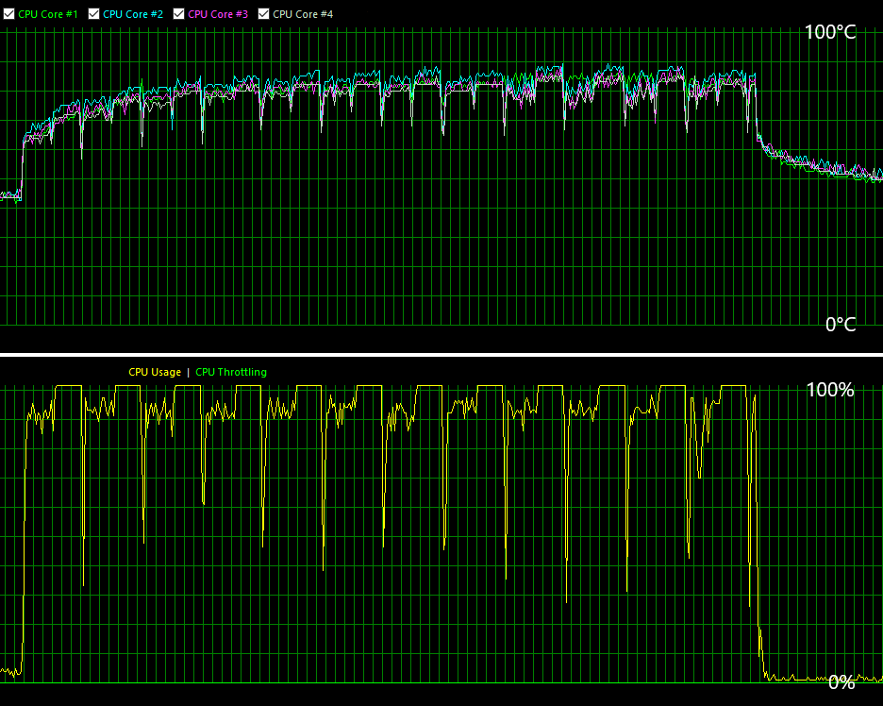
Ερευνητικό μέρος - Εκτέλεση πειράματος/Καταγραφή αποτελεσμάτων
(1)
Εξετάζοντας το γράφημα των μέσων όρων από τις δύο μετρήσεις, παρατηρούμε απότομη αύξηση στα πρώτα ~5s, ενώ επιβράδυνση της αύξησης για τα ~20s, που θα ακολουθήσουν. Έπειτα, η θερμοκρασία σταθεροποιείται στους 85°C (+/- 2°C) και μετά από ~335s, μειώνεται με τον ίδιο τρόπο που αυξήθηκε, καθώς αφαιρείται το φορτίο.
Παρατηρώντας την αύξηση και μείωση, η αύξηση είναι σχεδόν άμεση και αντιπροσωπεύει εκθετική συνάρτηση (y = x^2), ενώ η μείωση συμβαίνει με τρόπο παρόμοιο αλλά ομαλότερο. (y = x^-1 {Θετικό x} ).
Καθ’ όλη την διάρκεια του πειράματος, με εξαίρεση την αρχή και το τέλος, ο υπολογιστής φαίνεται να εκμεταλλεύεται την επιβράδυνση της θέρμανσης στις υψηλότερες θερμοκρασίες των 70-85°C και την άμεση πτώση θερμοκρασιών με ελαφρύ φορτίο. Με σύντομους περιορισμούς του χρονισμού του συστήματος (CPU Throttling) από -40% μέχρι και -70%, επιτυγχάνεται περιορισμός των θερμοκρασιών.
Ελέγχοντας τις θερμοκρασίες με των παραπάνω τρόπο, δηλαδή εντός των ορίων των 70°C - 85°C, διατηρείται υψηλός μέσος όρος χρονισμού καθώς και ασφαλείς θερμοκρασίες.
Σημείωση: Στον οριζόντιο άξονα του χρόνου, η μονάδα μέτρησης είναι τα 5s.

Slide 16
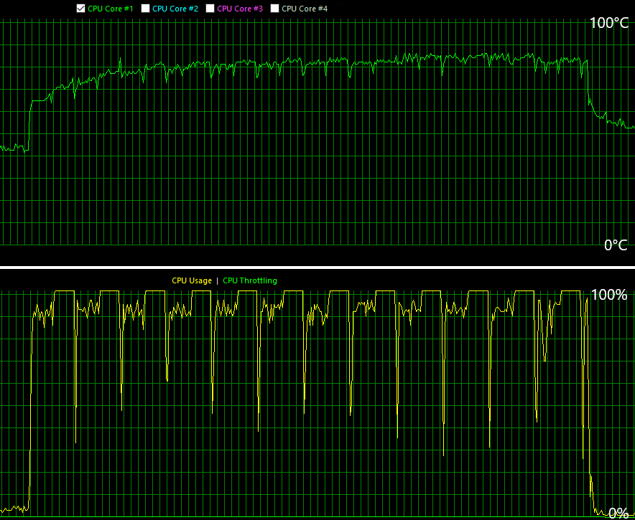
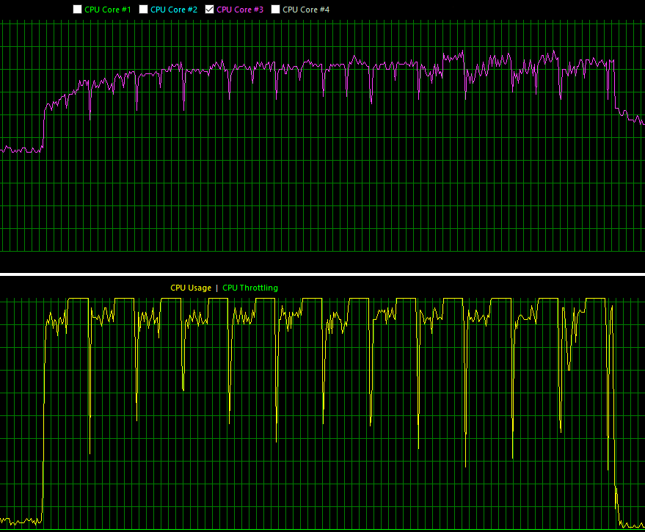
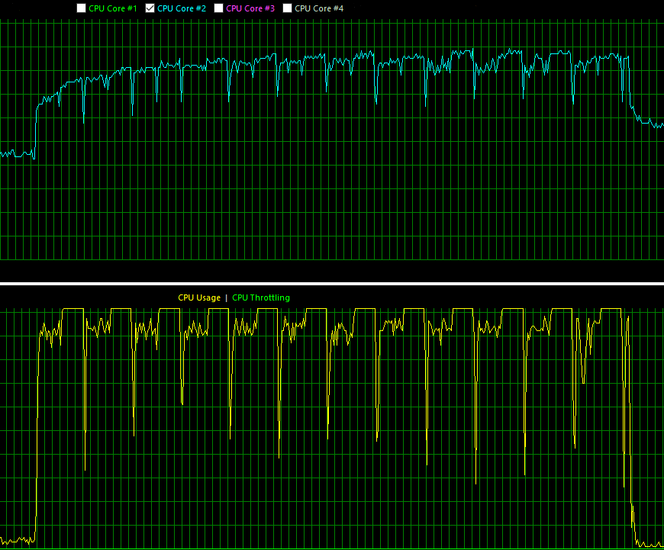
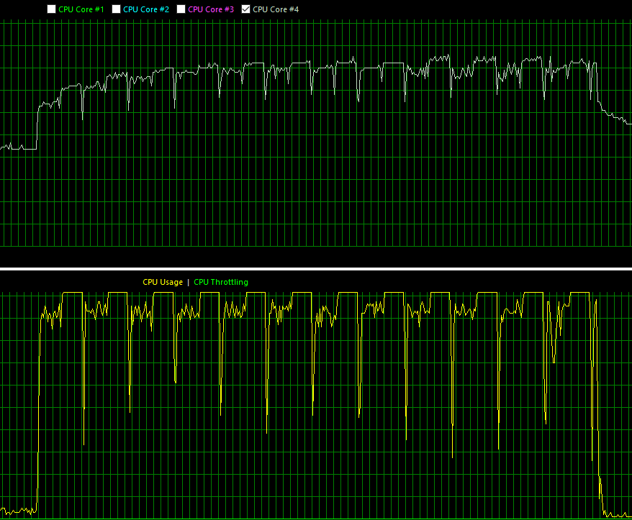
Ερευνητικό μέρος - Εκτέλεση πειράματος/Καταγραφή αποτελεσμάτων
(2)
Εξετάζοντας τον κάθε πυρήνα ξεχωριστά, παρατηρούμε ότι ο Η/Υ χρησιμοποίησε την ίδια τεχνική για όλους τους πυρήνες, καθώς και παρόμοια αύξηση μορφής y = x^2 και μείωση μορφής y = x^-1, θετικού x.
Πυρήνας 1
Πυρήνας 3
Πυρήνας 2
Πυρήνας 4

Slide 17
Ερευνητικό μέρος – Συμπέρασμα/Προτάσεις
Η αύξηση και πτώση των θερμοκρασιών συμβαίνει με απότομες αλλά και ομαλές μεταβολές, πράγμα το οποίο εκμεταλλεύεται ο υπολογιστής για να πετύχει μέγιστη δυνατή απόδοση.
Σε σύγκριση με την μόνιμη μείωση χρονισμού και σταθεροποίηση θερμοκρασιών, η τεχνική της απότομης πτώσης χρονισμού φαίνεται πιο αποδοτική στην διατήρηση γενικά υψηλού χρονισμού. Περιορίζοντας τις θερμοκρασίες εντός τον ορίων 70°C - 85°C, επιτυγχάνεται η αργότερη δυνατή αύξηση της θερμοκρασίας, χωρίς παραβίαση του ορίου ασφαλείας των ~90°C.
Για την εξέταση της ορθότητας της παραπάνω υπόθεσης θα χρειαστεί να διεξαχθούν περισσότερα πειράματα, τα οποία βρίσκονται εκτός των ορίων της εργασίας αυτής.

Slide 18
Πηγές πληροφόρησης
https://osarena.net/psyxi-stoys-desktop-ypologistes-meros-1o/ (Ιστορική αναδρομή)
https://en.wikipedia.org/wiki/Room_temperature (AHD και θερμοκρασία δωματίου)
https://en.wikipedia.org/wiki/Relative_humidity (Σχετική υγρασία)

Slide 19
Τελευταία σελίδα

